Slide 1

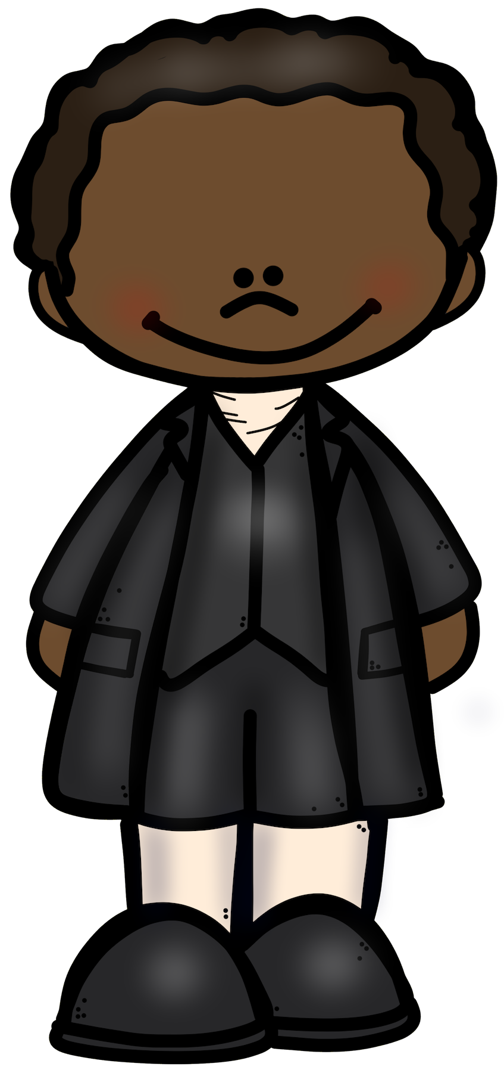
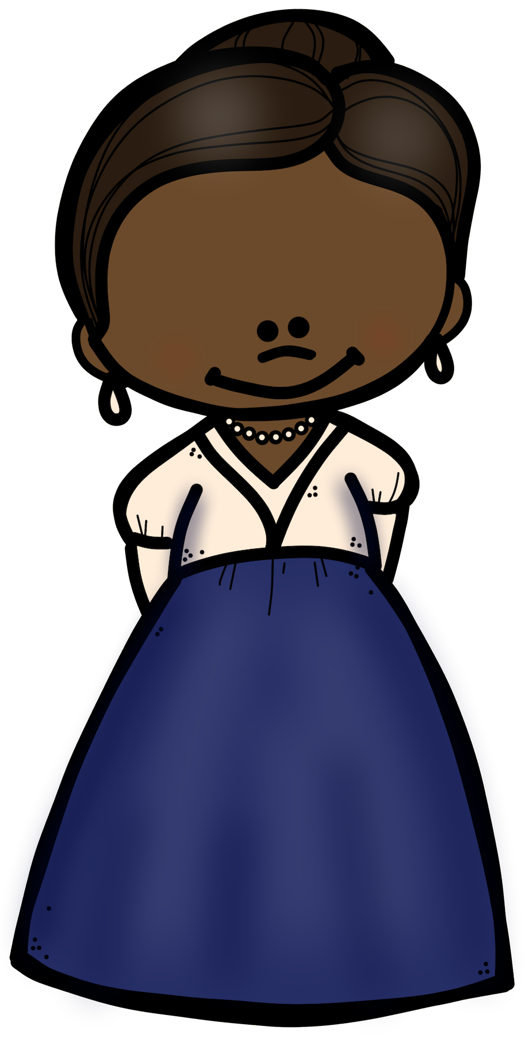
20 DE NOVEMBRO DIA DA CONSCIÊNCIA NEGRA

Slide 2
O DIA NACIONAL DA CONSCIÊNCIA NEGRA É UMA DATA PARA LEMBRAR DE TODA A TRAJETÓRIA E CHEGADA DESSE POVO RESISTENTE, DESSA BRAVA GENTE QUE LUTA CONSTANTEMENTE POR SEUS DIREITOS.
MUITAS CRIANÇAS, HOMENS E MULHERES FORAM SEPARADAS DE SUAS FAMÍLIAS, TRAZIDAS ATÉ O BRASIL, DE FORMA DESUMANA E EM CONDIÇÕES DESUMANAS.
ESSAS PESSOAS VIVERAM POR MUIO TEMPO EM REGIME DE ESCRAVIDÃO.
SEM TER DIREITO A COMIDA, UM TETO MORAR E A MAUS TRATOS. ATÉ QUE EM 1988, QUANDO A PRINCESA ISABEL, FILHA DE DOM PEDRO II, ASSINOU A LEI AUREA, EXTINGUINDO ASSIM A ESCRAVIDÃO NO BRASIL.
A OCASIÃO É DEDICADA À REFLEXÃO SOBRE A INSERÇÃO DO NEGRO NA SOCIEDADE BRASILEIRA. A DATA FOI ESCOLHIDA POR COINCIDIR COM O DIA ATRIBUÍDO À MORTE DE ZUMBI DOS PALMARES
DESDE ENTÃO OS NEGROS BRASILEROS LUTAM CONTRA O PRECONCEITO, RESPEITO E IGUALDADE.

Slide 3
CONTRIBUIÇÕES DOS NEGROS À LINGUAGEM E CULINÁRIA
NA LINGUAGEM
A INFLUÊNCIA AFRICANA NO PORTUGUÊS DO BRASIL EM PALAVRAS COMO CAÇULA, CAFUNÉ, MOLEQUE, MAXIXE E SAMBA, ENTRE CENTENAS DE OUTROS VOCÁBULOS.
NA CULINÁRIA
DEIXARAM PARA A NOSSA ALIMENTAÇÃO. ACARAJÉ, MUNGUNZÁ,
QUIBEBE, FAROFA, VATAPÁ. E OUTRAS

Slide 4
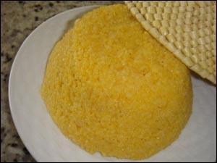
CULINÁRIA
FORAM INCORPORADOS AOS HÁBITOS ALIMENTARES DOS BRASILEIROS O
ANGU, O CUSCUZ, A PAMONHA E A FEIJOADA, NASCIDA NAS SENZALAS E
FEITA A PARTIR DAS SOBRAS DE CARNES DAS REFEIÇÕES QUE ALIMENTAVAM
OS SENHORES; O USO DO AZEITE DE DENDÊ, LEITE DE COCO, TEMPEROS E
PIMENTAS; E DE PANELAS DE BARRO E DE COLHERES DE PAU.

Slide 5
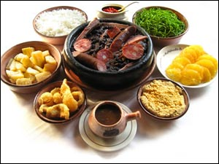
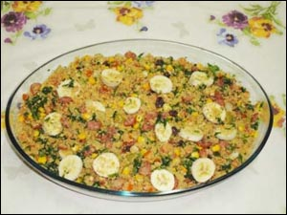

Slide 6
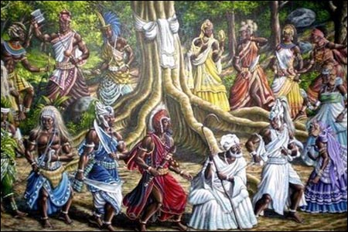
CONTRIBUIÇÕES DOS NEGROS AO FOLCLORE DANÇA, MÚSICA, LITERATURA E OUTRAS
O FOLCLORE É UM CONJUNTO DE MANIFESTAÇÕES CULTURAIS DE ORIGEM POPULAR, TRANSMITIDOS DE GERAÇÃO EM GERAÇÃO. AS TRADIÇÕES, FESTAS, DANÇAS, CANÇÕES, LENDAS, SUPERSTIÇÕES, COMIDAS TÍPICAS, VESTIMENTAS E ARTESANATOS
CULTIVADOS ESPECIALMENTE PELAS CAMADAS POPULARES. A ESCRAVIDÃO FOI RESPONSÁVEL PELA CONTRIBUIÇÃO AFRICANA PARA O FOLCLORE, PRINCIPALMENTE
POR QUE OS NEGROS ERAM TRAZIDOS DE DIVERSAS ÁREAS DO VELHO CONTINENTE.

Slide 7
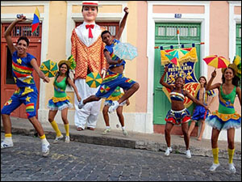
Frevo
É UMA DANÇA COLETIVA, EXECUTADA COM UMA SOMBRINHA, QUE SEVE PARA MANTER O EQUILÍBRIO E EMBELEZAR A COREOGRAFIA. ATUALMENTE, É SÍMBOLO DO CARNAVAL PERNAMBUCANO.

Slide 8
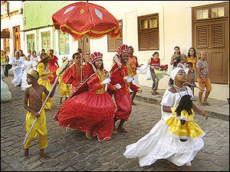
MARACATU
É UM DESFILE CARNAVALESCO, CONHECIDAS COMO COROAÇÃO DOS REIS AFRIACANOS VINDOS DO CONGO E DE ANGOLA, DE EXPOR SUA FORÇA E SEU PODER, MESMO COM A ESCRAVIDÃO. ATUALMENTE FAZ PARTE DO CARNAVAL DE PERNAMBUCO.

Slide 9
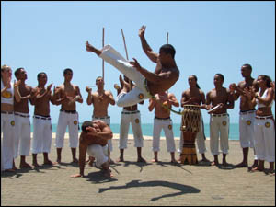
CAPOEIRA
TRAZIDA PELOS NEGROS DE ANGOLA, E EM 15 DE JULHO DE 2008 A CAPOEIRA FOI RECONHECIDA COMO PATRIMÔNIO CULTURAL BRASILEIRO E REGISTRADA COMO BEM CULTURAL DE NATUREZA IMATERIAL.

Slide 10
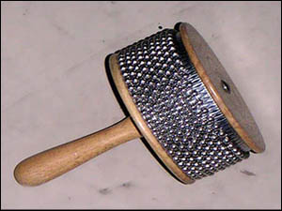
INSTRUMENTOS TRAZIDOS PELOS AFRICANOS PARA O BRASIL
AFOXÉ
CABAÇA COBERTA POR UMA REDINHA DE MALHA, EM CUJAS INTERSECÇÕES SE COLOCAM SEMENTES OU CONCHAS.

Slide 11
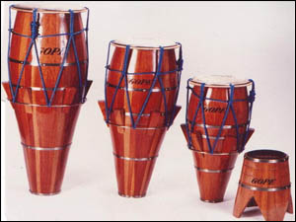
ATABAQUE

Slide 12
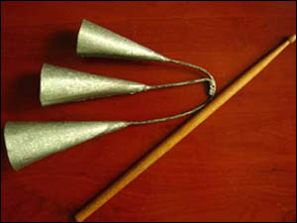
AGOGÔ

Slide 13
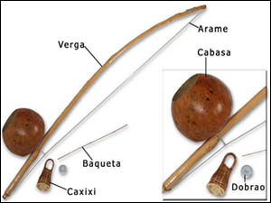
BERIMBAU

Slide 14
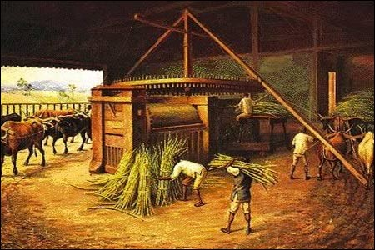
CONTRIBUIÇÕES DOS NEGROS À ECONOMIA
A PRINCIPAL A FORMAÇÃO DO BRASIL FOI PARA A EXTRAÇÃO DE MINERAIS O OURO, FERRO, PRATA E DIAMANTE, ALÉM DOS VEGETAIS, COMO A MADEIRA E OUTROS. E COM ISSO A EUROPA FICOU EUFÓRICA PARA EXPLORAR ESSAS TERRAS, TRAZENDO ASSIM O NEGRO PARA A ECONOMIA BRASILEIRA

Slide 15
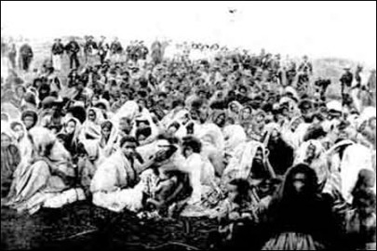
MESMO APÓS A ABOLIÇÃO DA ESCRAVIDÃO O NEGRO AINDA PASSOU POR
DIVERSOS PROBLEMAS, COMO O SALÁRIO BAIXÍSSIMO, DIFICULDADE DE ENCONTRAR
EMPREGO, UM NOVO CENÁRIO COMEÇOU A MUDAR, COM AS DIVERSAS POLÍTICAS PÚBLICAS, PARA GARANTIR UMA VIDA MELHOR.
MAS AINDA PRECISA LUTAR COM O PRECONCEITO E O RACISMO, QUE AINDA VIVE NA SOCIEDADE BRASILEIRA, MESMO QUE ESTA ESTEJA TENTANDO COMBATÊ-LA.
E ESTÁ É UMA DATA DE EXTREMA IMPORTÂNCIA PARA SER TRABALHADA EM SALA DE AULA, POIS ELA OPORTUNIZA QUE SEJAM TRATADOS ASSUNTOS E TEMAS RELACIONADOS AO PRECONCEITO, RESPEITO E IGUALDADE ENTRE OS HOMENS, INDEPENDENTE DA COR DA SUA PELE. É UMA DATA RICA PARA VALORIZARMOS A ANCESTRALIDADE E TODA A RICA CULTURA TRAZIDA DA ÁFRICA E QUE HOJE, CARACTERIZA TAMBÉM A NOSSA CULTURA BRASILEIRA.

Slide 16


